Slide 1
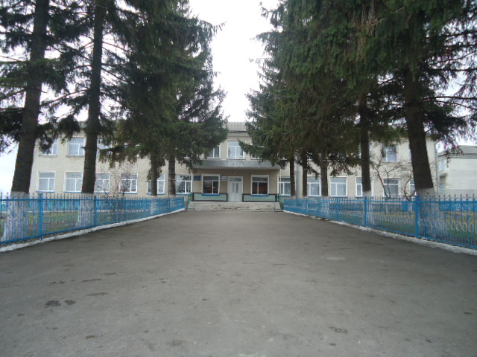
Стратегія розвитку
ЗОШ І-ІІІ ступенів
села Постолівка
на 2019-2025 р.

Slide 2
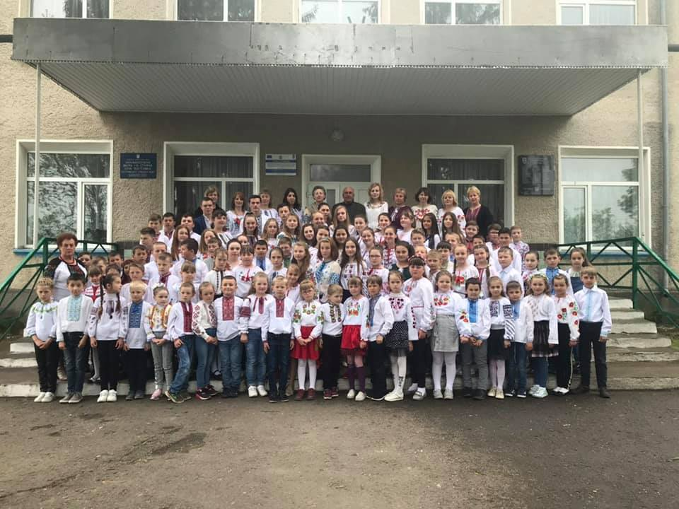
Мета стратегії розвитку школи –
створення освітнього середовища для надання якісної сучасної освіти, яка забезпечить розвиток та виховання учня здатного впливати
на свою особистісну траєкторію, зумовлену розвитком української держави.

Slide 3
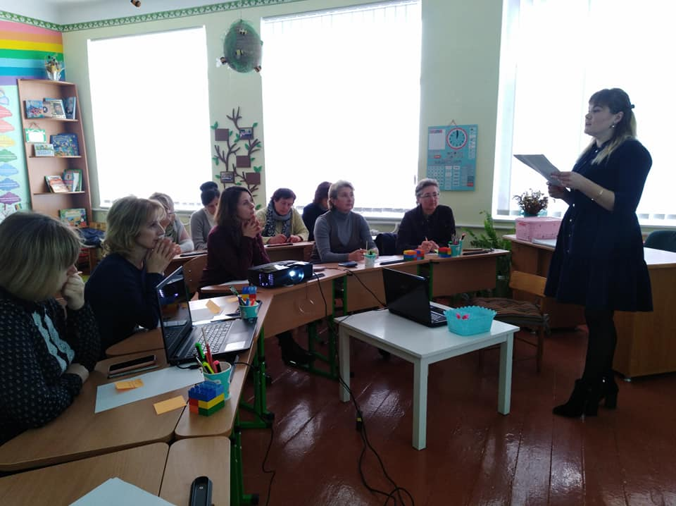
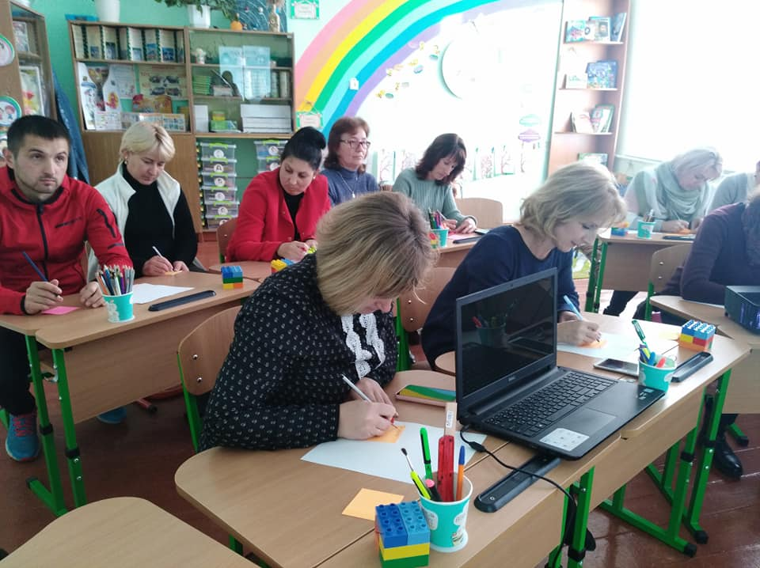
Проблема школи
Удосконалення системи навчально – виховної роботи, з метою розвитку творчої індивідуальної особистості та професійної компетентності педагогічних кадрів, як шлях до підвищення освітніх послуг.

Slide 4
Управлінський аспект
Гармонізація дій усіх учасників освітнього процесу , створення сприятливого мікроклімату для продуктивної творчої діяльності.
Основні завдання:
1. Забезпечити подальше функціонування державно – громадської моделі управління , розробити додаткові заходи спрямовані на подальше управління школою, створення умов щодо рівного доступу до якісної освіти.
2. Упровадження у практичну діяльність засад концепції НУШ
3. Удосконалювати роботу щодо повного охоплення дітей та підлітків шкільного віку різними формами навчання.
4. Створення умов для підготовки вчителів, здатних успішно втілювати в життя особистісно – зорієнтовану творчу педагогіку.
5. Виконання завдань спрямованих на забезпечення раціонального харчування школярів відповідно до натуральних та фізіологічних норм.

Slide 5
Управлінські проблеми
Підвищення кваліфікації кадрів.
Робота педагогічного колективу. Формування специфічних умінь і навичок, як необхідних складових до профільного і навчання.
Оптимальні умови для впровадження оновленого змісту освіти та новітніх технологій під час роботи із здобування освіти, педагогами, батьками.
Створення розвивально – освітнього простору з метою врахування індивідуальних особливостей і можливостей само актуалізації та самореалізації учнів.
Капітальний ремонт системи опалення, електромережі.
Забезпечення навчальних кабінетів сучасними засобами навчання.
Капітальний ремонт шкільної їдальні, гардеробу, коридорів І та ІІ поверхів, заміна вікон адміністративних приміщень.
Обладнання медичного кабінету, кабінету психолога, шкільної майстерні.

Slide 6
Шляхи реалізації
Упровадження нових організаційних форм освітнього процесу на основі інноваційних технологій , використання ІКТ, хмарні сервіси, технології дистанційного навчання.
Дотримання технологій партнерства “вчителі – діти - батьки”.
Переорієнтація та самореалізація особистості, варіативність у реалізації освітніх ідей.
Встановлення міцних зв'язків між системою основної та додаткової освіти з метою створення нових освітніх програм на інтегративній основі.
Сприятливі відносини з місцевими органами самоврядування, меценатами.
Активізація діяльності учнів . Самоврядування.
Спрямування творчості учасників освітнього процесу, підтриманні ініціативи кожного учасника освітнього процесу.

Slide 7
Методологічний аспект
Основні завдання:
Зорієнтувати педагогів на оновлення підходів у роботі з урахуванням змін НУШ.
Сприяти залученню учасників освітнього процесу до використання засобів на освітній платформі Ed-era.
Координація індивідуальної професійної траєкторії кожного педагога.
Спрямування діяльності обдарованої молоді за допомогою мудрого керівництва з боку педагогічного колективу.
Процес кваліфікованої підготовки педагогів через проведення семінарів, тренінгів, експериментальної діяльності.

Slide 8
Шляхи реалізації
Моніторинг рівня професійної компетентності вчителя.
Партнерство вчителя та учнів – спільна відповідальність за результати освітнього процесу.
Створити умови для само проектування вчителями педагогічної діяльності.
Реалізація особистісного досвіду педагогів на основі модернізації освітнього процесу середовища.
Всебічний професійний розвиток вчителів і участь у Міжнародних, Всеукраїнських, обласних, районних, шкільних , педагогічних конкурсах.

Slide 9
Виховний аспект
Основні завдання:
Виховання почуття любові до Батьківщини і свого народу як основи духовного розвитку особистості, шанобливе ставлення до історичних пам'яток.
Сприяти формуванню навичок самоврядування, соціальної активності і відповідальності в процесі практичної громадської діяльності, правової культури, вільного володіння державною мовою, засвоєння основ державного і кримінального права, активної протидії випадкам порушення законів.
Підготовка випускників школи до свідомого вибору професії і навчального закладу для продовження освіти.
Залучення учнів до активної екологічної діяльності, формування основ естетичної культури, гармонійний розвиток духовного, фізичного та психічного здоров'я.
Затвердження культури здорового способу життя.

Slide 10
Шляхи реалізації
Організації і проведення засідань МО класних керівників відповідної тематики
Проведення профорієнтаційної роботи серед школярів середньої та старшої ланки
Організація роботи шкільного самоврядування
Проведення класних годин, впровадження на практиці соціокультурної змістової лінії на уроках української мови, української і зарубіжної літератури.
Проведення тижнів, декад, місячників тощо

Slide 11
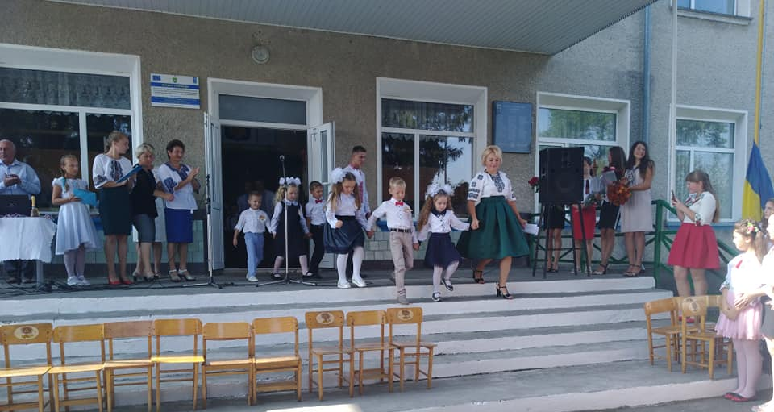
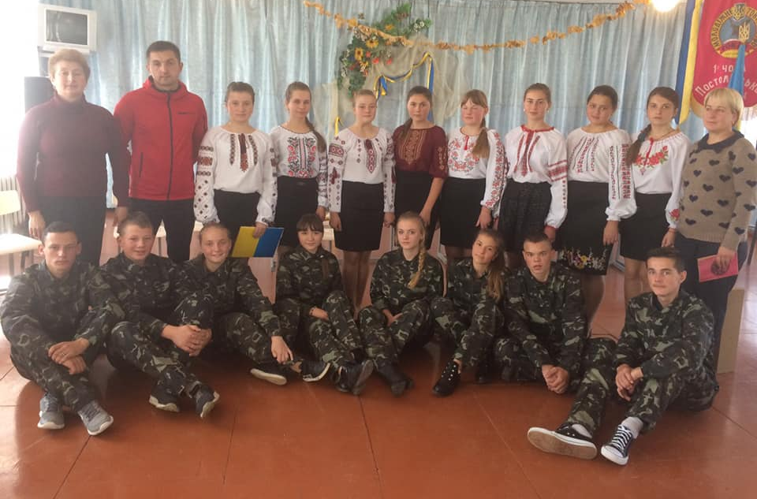
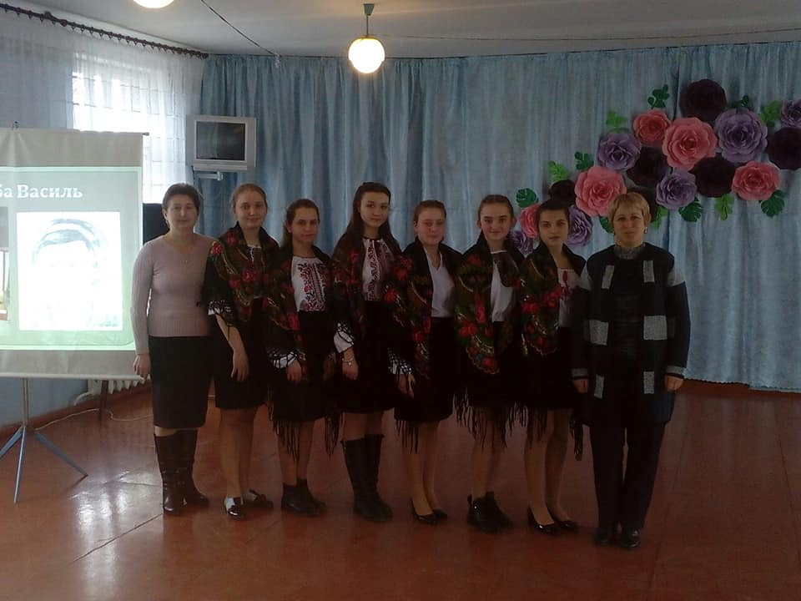
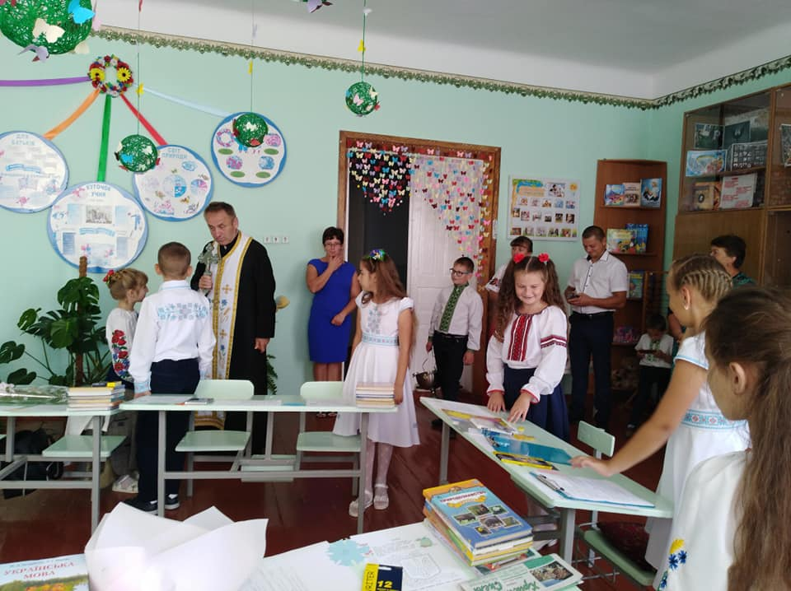
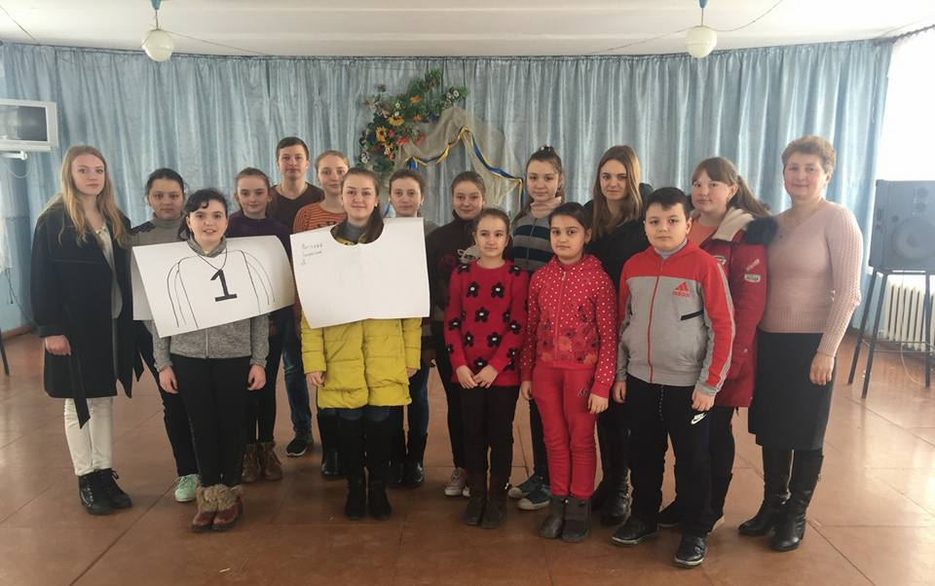

Slide 12
Психолого – педагогічна
підтримка дітей
Організація психолого – педагогічної та методичної реабілітації для дітей, які потребують психо- емоційного розвитку.
Реалізація профілактичних заходів, широку просвіту для педагогів, учнів, батьків.
Проведення превентивної діяльності.
Створення сприятливого психологічного клімату у всіх структурних підрозділах освітнього процесу.

Slide 13
Психолого – педагогічні аспекти
Основні завдання:
Створення:
ситуації творчості для всіх учасників освітнього процесу;
умов для позитивної адаптації учнів до навчання у школі.
2. Посилення впливу на формування шкільного та сімейного виховання .
стійкої мотивації до навчання;
високої духовної культури; ✓
моральних переконань;
трудового виховання дітей.
3. Забезпечення якісного психолого-педагогічного супроводу процесу навчання.
4. Практичне забезпечення корекційно-розвивальної роботи:
діагностики особистісного розвитку;
ціннісних орієнтацій;
соціального статусу;
виявлення вад і проблем соціального розвитку дитини.
5. Орієнтація на соціально-психологічну профілактику негативних явищ в учнівському середовищі, профілактику девіантної поведінки.

Slide 14
Освітня політика закладу загальної середньої освіти на 2019 – 2025 р.
1. Оновлення змісту освіти, застосування нових педагогічних підходів до навчання.
2. Реалізація особистісно орієнтованого навчання.
3. Розвиток соціальної компетентності школярів.
4. Створення ефективного механізму співвіднесення цілей та наступності між ступенями освіти.
5. Включення кожного школяра в систему ранньої предметної орієнтації, професійного самовираження профільного навчання.
6. Модернізація моделі методологічної служби.

Slide 15
Кадрове забезпечення
2019 | 2020 | 2021 | 2022 | 2023 | 2024 | 2025
 |  | Початкові класи, ГПД |  | Біологія | Фізика

Slide 16
Поглиблене вивчення
предметів
 | 2019 | 2020 | 2021 | 2022 | 2023 | 2024 | 2025
Укр.мова | ✓ | ✓ | ✓ | ✓ | ✓ | ✓ | ✓

Slide 17
План розвитку
профільного навчання
Предмети | 2019 | 2020 | 2021 | 2022 | 2023 | 2024 | 2025
Укр. мова | ✓ | ✓

Slide 18
Інформатизація
Кабінети | 2019 | 2020 | 2021 | 2022 | 2023 | 2024 | 2025
Фізики | ✓
Інформ. |  | ✓ |  |  | ✓
Хімії |  |  |  |  | ✓
Біології |  |  | ✓
Історії |  |  | ✓
Поч. класи(4) | ✓ | ✓
Метод кабінет. | ✓ | ✓ | ✓ | ✓ | ✓ | ✓ | ✓

Slide 19
Капітальний ремонт
 | 2019 | 2020 | 2021 | 2022 | 2023 | 2024 | 2025
Ремонт фасаду школи |  |  |  | ✓
Ремонт тепломережі |  |  | ✓
Заміна вікон, адмін. кімнат |  | ✓ |  | ✓
Створення зони комфорту для учнів 1 -4 класів, 5-11 класів | ✓ | ✓ | ✓ | ✓ | ✓ | ✓ | ✓
Облаштування кімнат для психолога і медсестри |  |  |  |  | ✓
Обробка дерев'яних конструкцій |  | ✓
Заміна підлоги в окремих класах |  |  |  | ✓ | ✓
Реконструкція шкільного подвір'я |  |  |  |  | ✓
Облаштування фойє школи |  |  |  |  |  |  | ✓
Реконструкція внутрішніх вбиральнь |  |  | ✓

Slide 20
Поточний ремонт
 | 2019 | 2020 | 2021 | 2022 | 2023 | 2024 | 2025
Класних кімнат | ✓ | ✓ | ✓ | ✓ | ✓ | ✓ | ✓
Шкільних коридорів |  | ✓ |  |  |  |  | ✓
Шкільної їдальні | ✓ | ✓ | ✓ | ✓ | ✓ | ✓ | ✓
Шкільної бібліотеки |  |  | ✓ |  |  |  | ✓
Адміністративних приміщень | ✓ | ✓ | ✓ | ✓ | ✓ | ✓ | ✓

Slide 21
Перспективний план контингенту
учнів на 2019-2025 р
Класи | 2019 | 2020 | 2021 | 2022 | 2023 | 2024 | 2025
1 | 12 | 15 | 6 | 11 | 9 | 6 | 11
2 | 17 | 12 | 15 | 6 | 9 | 6 | 11
3 | 7 | 17 | 12 | 15 | 6 | 9 | 6
4 | 11 | 7 | 17 | 12 | 15 | 6 | 9
5 | 9 | 11 | 7 | 17 | 12 | 15 | 6
6 | 12 | 9 | 11 | 7 | 17 | 7 | 11
7 | 18 | 12 | 9 | 11 | 7 | 17 | 12
8 | 16 | 18 | 12 | 9 | 11 | 7 | 17
9 | 12 | 16 | 18 | 12 | 9 | 11 | 7
10 | 9 | 12 | 16 | 18 | 12 | 9 | 11
11 | 6 | 9 | 12 | 16 | 18 | 12 | 9
Всього | 129 | 138 | 135 | 134 | 125 | 110 | 114

Slide 22
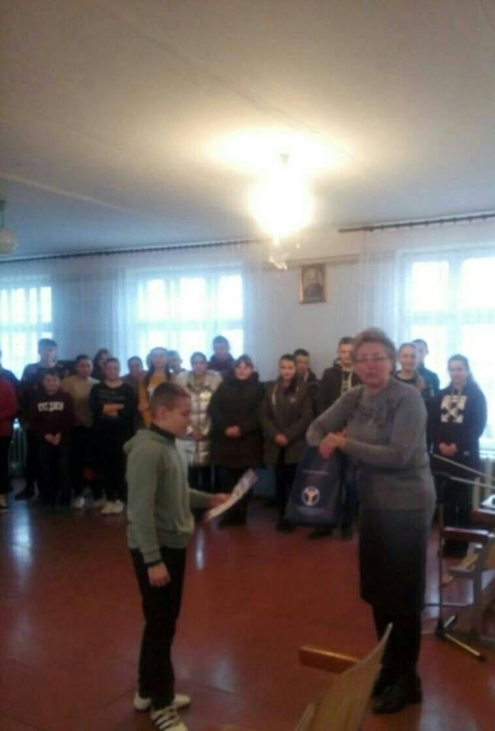
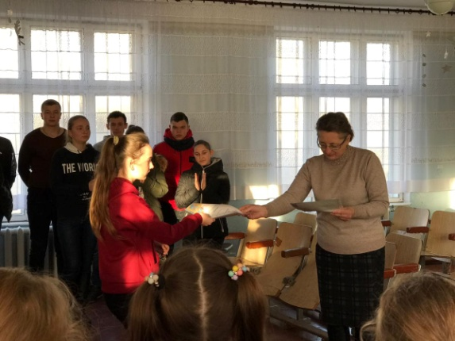
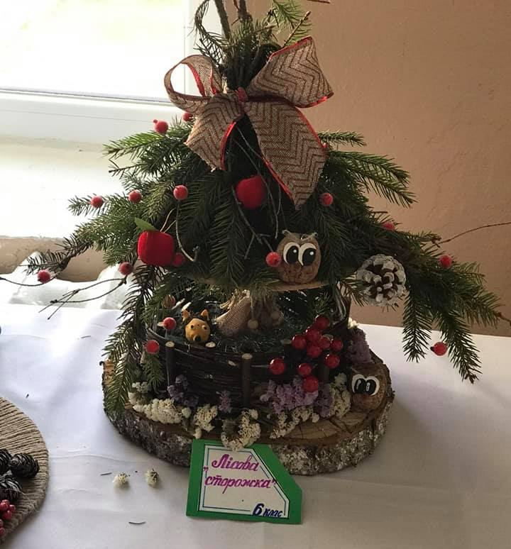
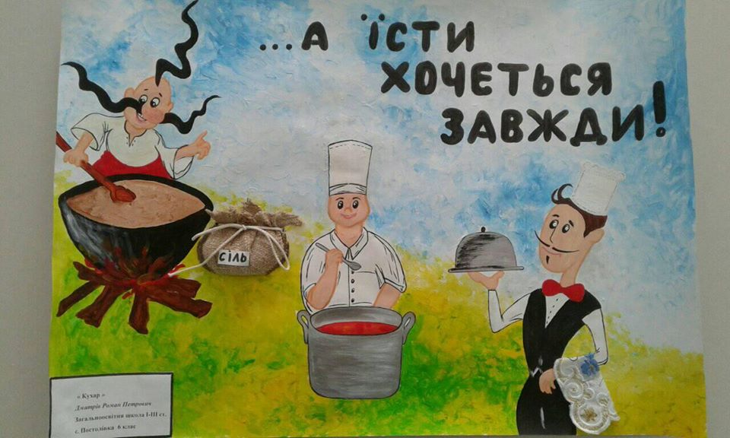
Мотивація
Обдаровані
діти
Нагородження листами, грамотами, подяками
Забезпечення участі в конкурсах, виставках, змаганнях різного рівня
Нагородження
подарунками та грошовими
преміями
Доручення ведучих виконавчих ролей
Нагородження путівками до дитячих таборів відпочинку

Slide 23
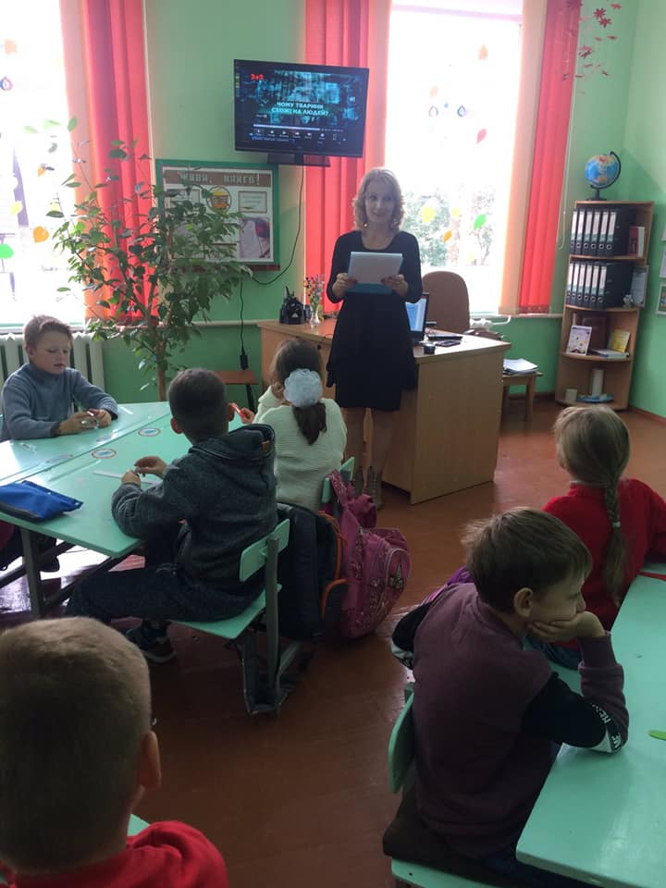
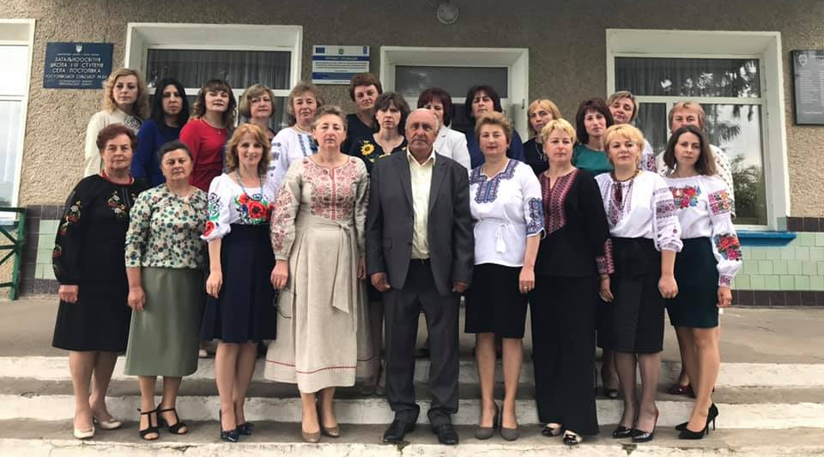
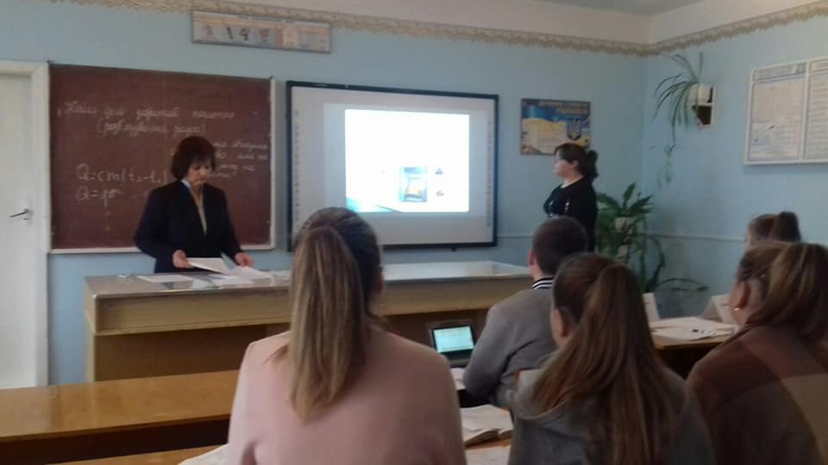
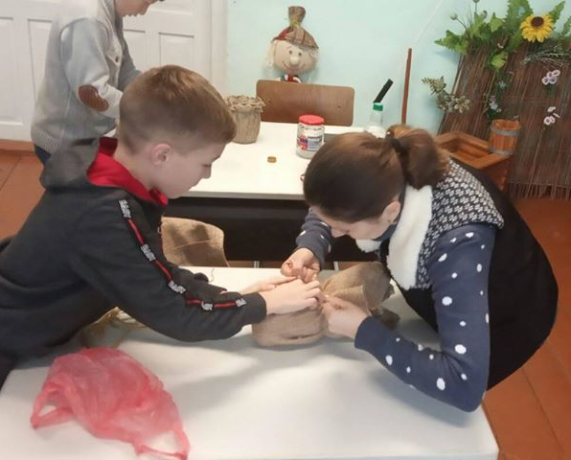
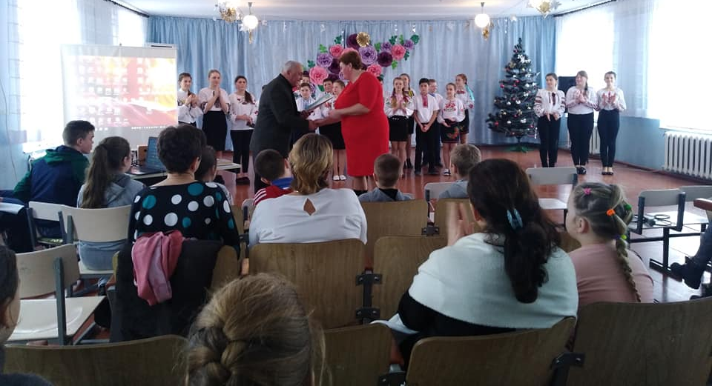
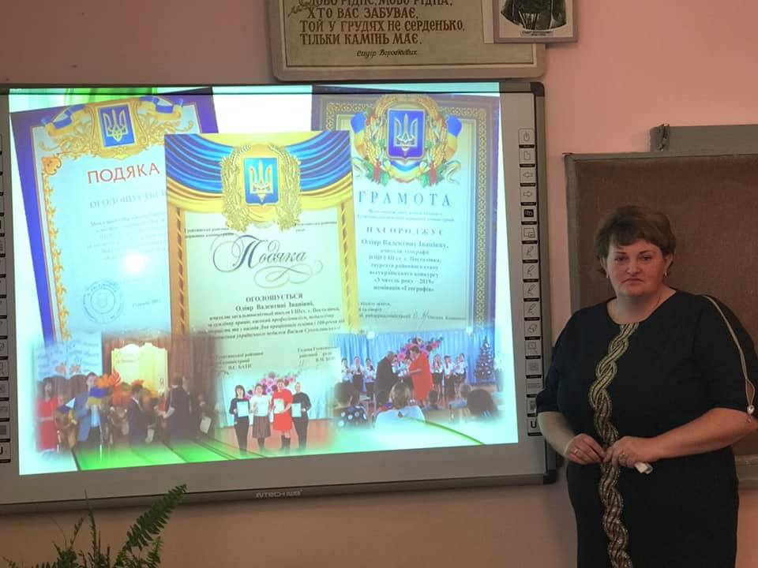
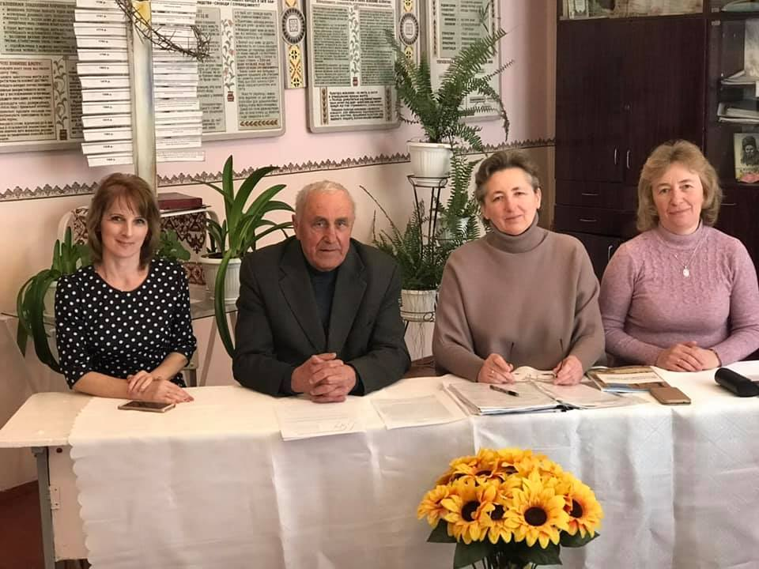
Мотивація до успішної
діяльності педагогів
Об'єктивний розподіл тижневого навантаження
Нагородження грамотами та подяками
Врахування результатів роботи вчителя при атестації

Slide 24
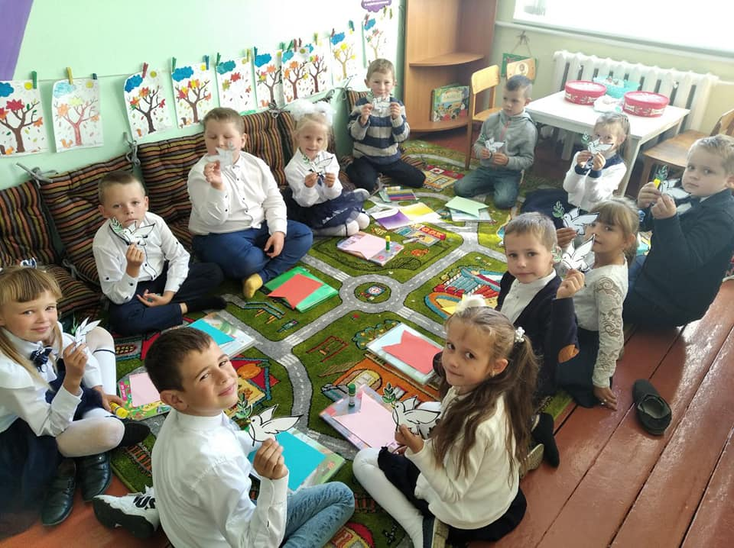
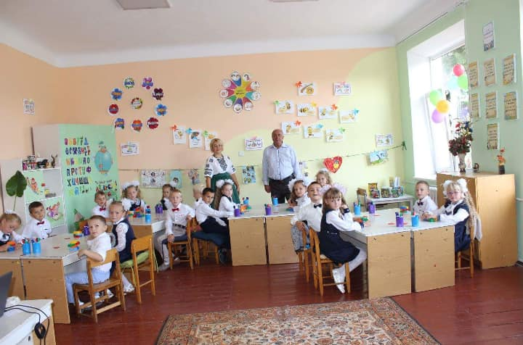
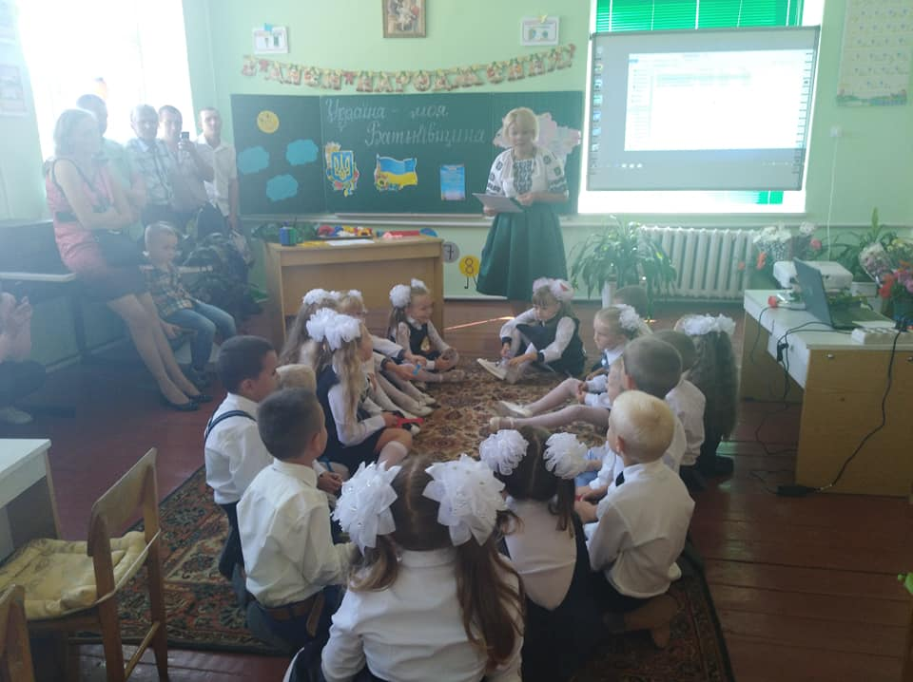
Початкова освіта
Ключові
компетентності
НУШ
Уміння навчатися впродовж життя;
Вільне володіння державною мовою;
Математична компетентність;
компетентності в галузі природничих наук, техніки й технологій ;
Інноваційність;
Екологічна компетентність;
Інформаційно-комунікаційна компетентність;
Громадянські та соціальні компетентності;
Культурна компетентність;
- Підприємливість та фінансова грамотність.

Slide 25
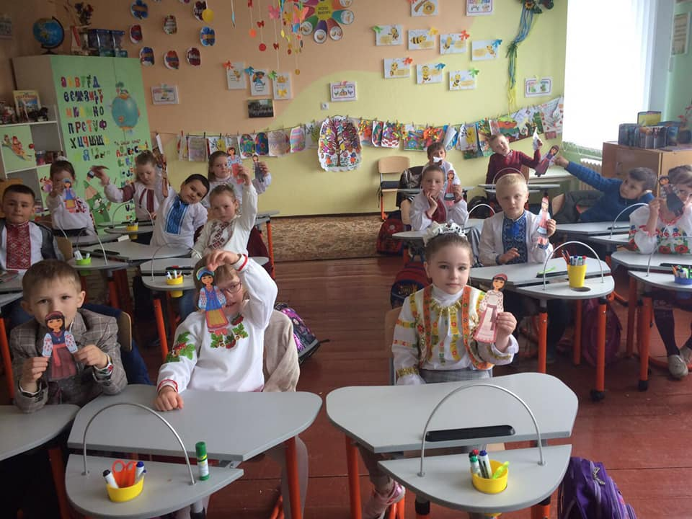
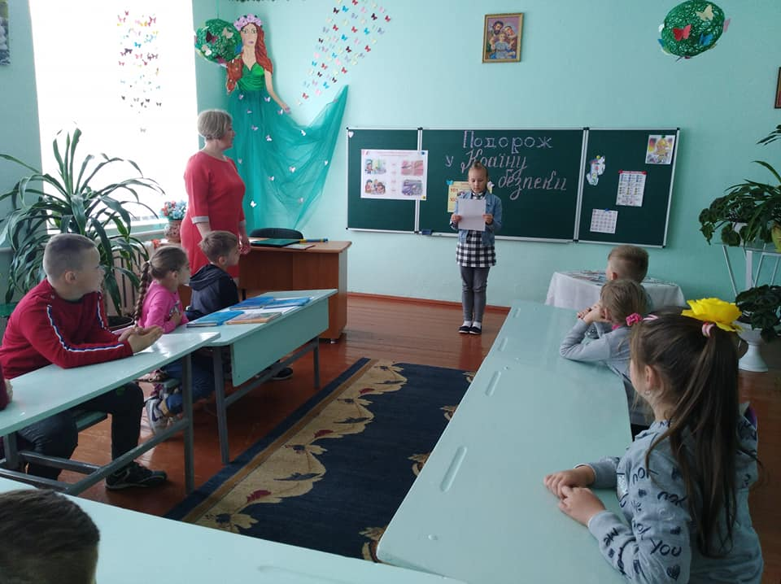
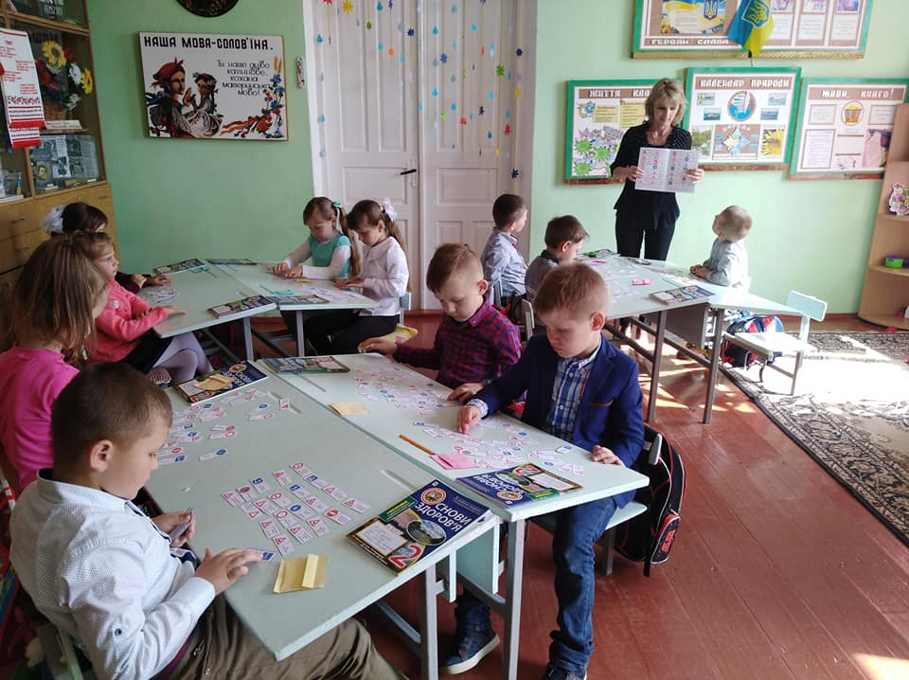
Початкова ланка
1.Новий освітній простір;
2.Структура навчального тижня;
3.Моніторинг навчальних досягнень учнів з 3 класу;
4. ДПА 4 клас ;
5. Переформування учнів у класах за рівнями знань для подальшої допрофільної підготовки;

Slide 26
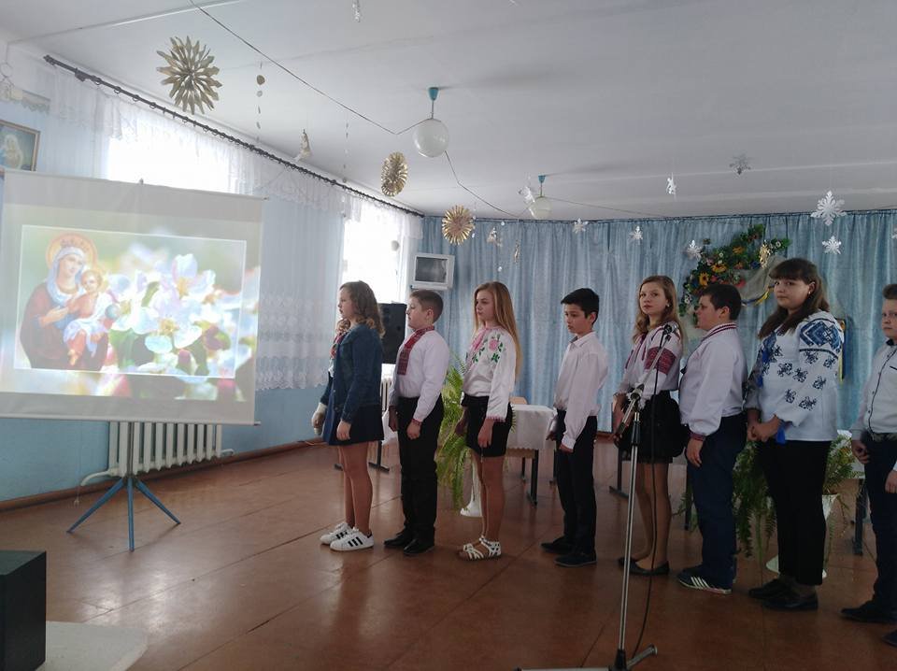
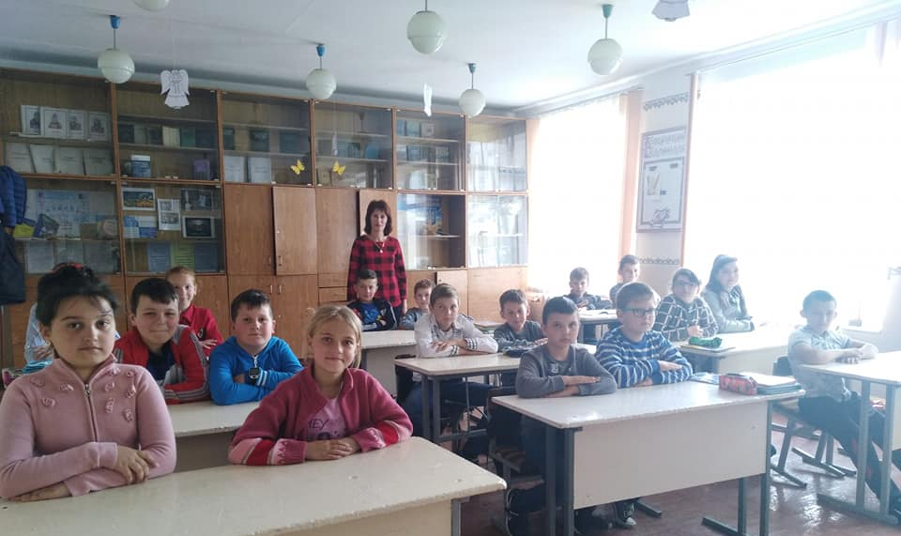
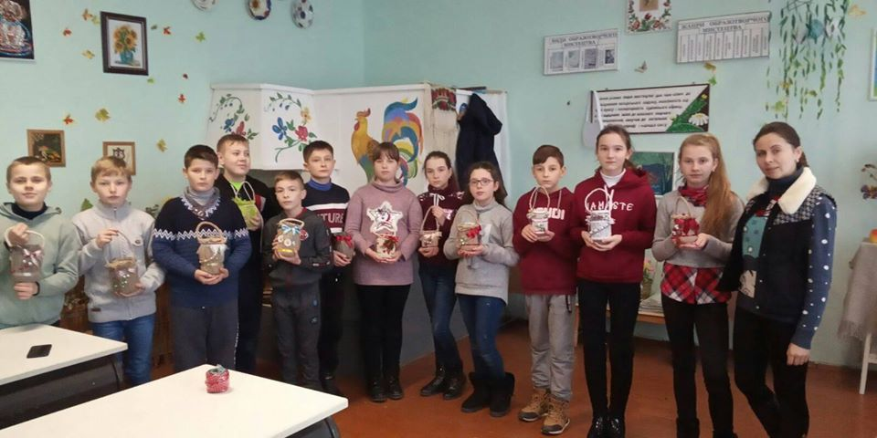
Середня ланка
Створення класів з поглибленим вивченням окремих предметів та класів академічного рівня;
Інформатизація кабінетів;
Моніторинг успішності учнів 5 – 9 класів.

Slide 27
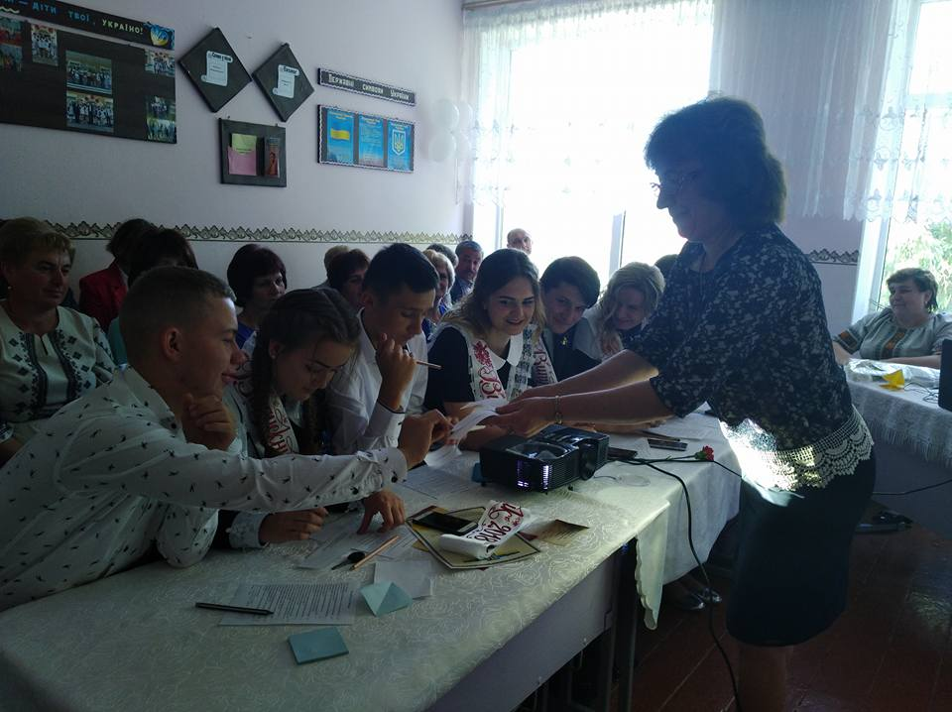
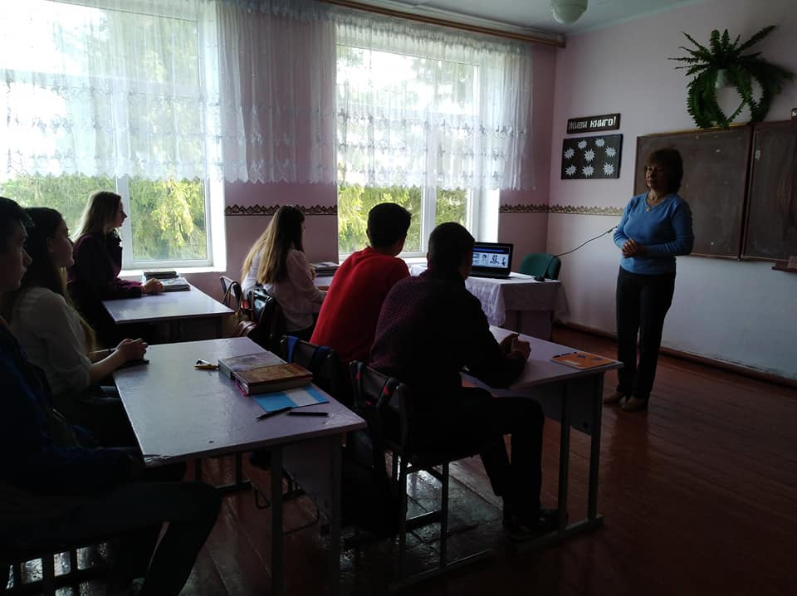
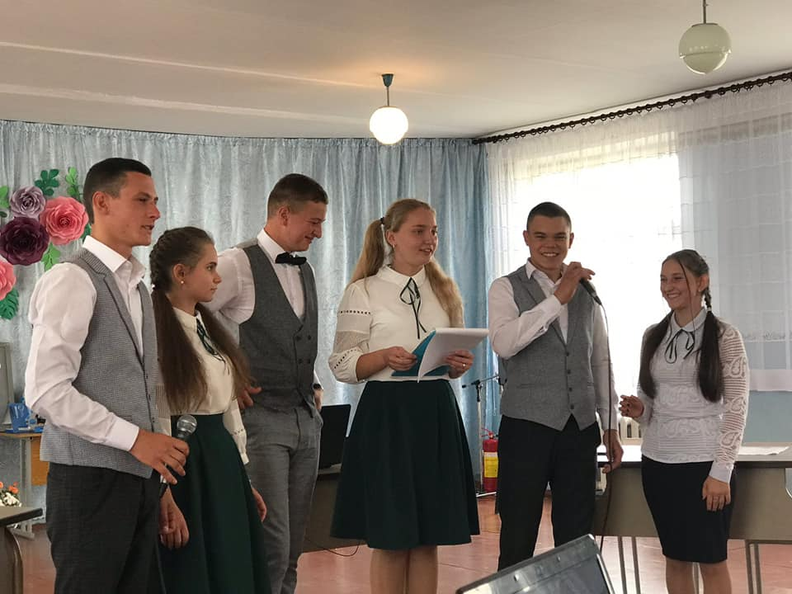
Старша ланка
Вибір профілів навчання;
Анкетування учнів та батьків;
Забезпечення відповідного рівня знань;
Залучення педагогів відповідного рівня до викладання у профільних класах.

Slide 28
Структура профільної освіти
Профільна освіта
Допрофільна освіта
Мета: Виявлення інтересів, перевірка можливостей учнів.
Мета:Задоволення потреб розвитку здібностей особистості в певній галузі пізнавальної діяльності.
Завдання:
створення умов для виявлення нахилів і здібностей учнів;
формування практичного досвіду та інтересів у різних сферах пізнавальної діяльності;
- орієнтація на вибір профілю навчання в старшій школі.
Завдання:
розвиток творчої самостійності;
створення умов для подальшої професійної підготовки, вибору професії або сфери діяльності;
формування системи уявлень, ціннісних орієнтирів, дослідницьких умінь і навичок

Slide 29
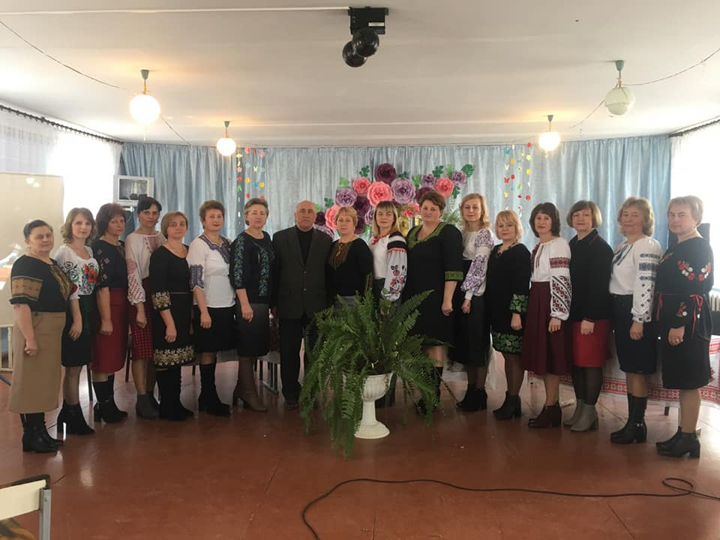
Вчимо!
Творимо!
Шукаємо!
До вершин педагогічної
майстерності злітаємо.

